Slide 1
PyQt 5
Разработка приложений. Первая лекция
Верещагина Анна Дмитриевна (Аня)
lorelei.aether@gmail.com

Slide 2

Qt, PyQt, Qt Designer
Qt - фреймворк для разработки кроссплатформенного программного обеспечения на языке программирования C++.
PyQt – библиотека для Python, позволяющая использовать возможности Qt.
Qt Designer – среда для визуальной разработки (приложение-дизайнер) со своим интерфейсом для создания GUI с помощью ряда готовых инструментов. Файлы, созданные в Qt Designer, могут быть превращены в код Python.

Slide 3
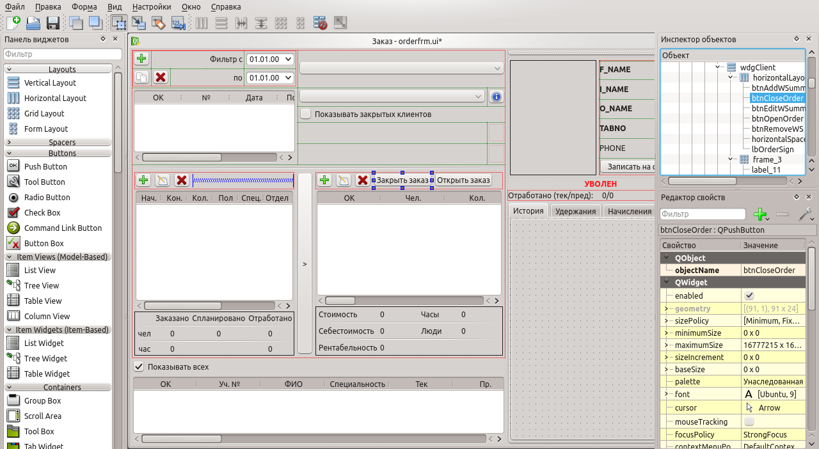
Qt Designer

Slide 4
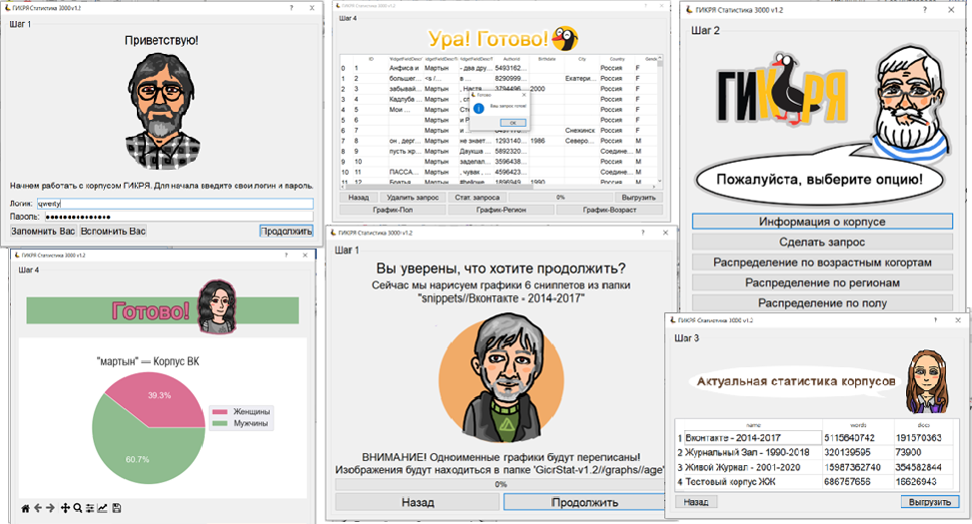
Гикря Статистика 3000

Slide 5
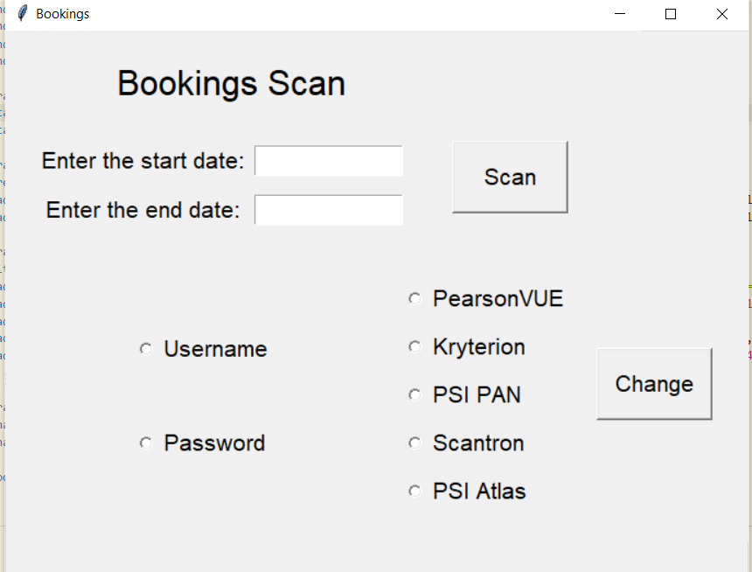
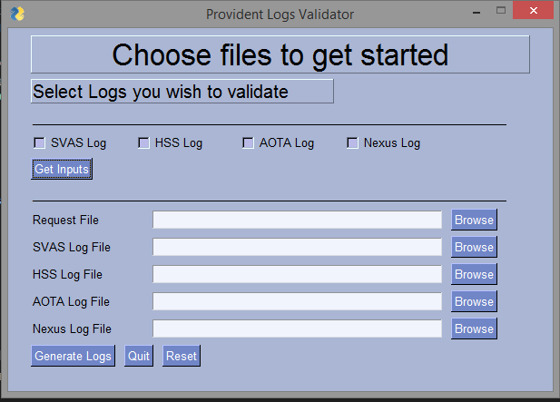
Основные альтернативы PyQT
tkinter
PySimpleGUI
PySimpleGui - проще и интуитивнее, но он однооконный и не имеет зацепок для перехода на компилируемые языки. Есть опции интеграции с веб-страницами.
Один из первых графических фреймворков. PySimpleGui проще чем ткинтер, а PyQt – гибче и функциональнее.

Slide 6
PyQt5 – основные модули
QtWidgets | основной модуль, содержащий классы всех доступных виджетов.
QtCore | основные не графические классы: система сигналов и слотов, платформонезависимые абстракции для Unicode, потоков, разделяемой памяти, регулярных выражений и т. д.
QtGui | компоненты графического интерфейса (элементы управления), основанные на визуальном представлении.
QtNetwork | классы для сетевого программирования. Например, клиентов и серверов через UDP и TCP.
QtOpenGL | классы, позволяющие использовать OpenGL и 3D-графику в приложениях PyQt.
QtScript | классы, позволяющие использовать встроенный в Qt интерпретатор JavaScript для управления приложением.
QtSql | классы для интеграции с базами данных с помощью SQL.
QtSvg | классы для отображения векторной графики в формате SVG.
QtXml | классы, реализующие обработку XML.
uic | реализация обработки XML-файлов, созданных в Qt Designer, для генерации из них Python-кода графического интерфейса.

Slide 7
Установка PyQt5
01
02
03
Откройте командную строку
Введите следующее:
Дождитесь установки
pip install PyQt5
PyQt5 занимает около 50 МБ

Slide 8
Основные окна GUI в PyQt5
M
W
D
QMainWindow
QWidget
Содержит status-bar, menu-bar, tool-bar и основной виджет.
Базовый класс всех объектов GUI.
from PyQt5.QtWidgets import QMainWindow, QWidget, QDialog
QDialog
Для кратковременного общения с пользователем. Функции accept(), reject().

Slide 9
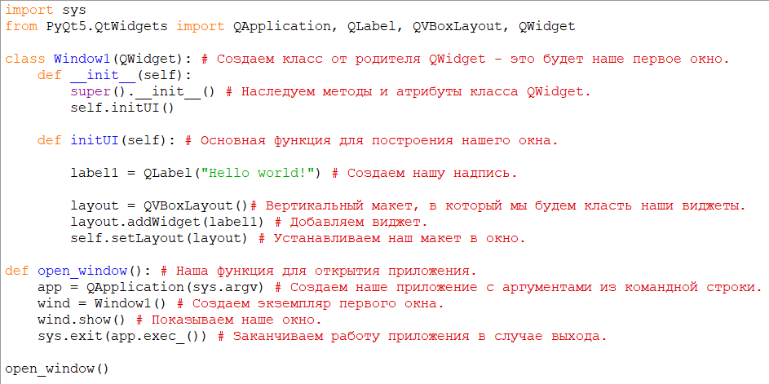
Построение окна в PyQt5
Не меняем!

Slide 10
Версия для копирования:
import sys
from PyQt5.QtWidgets import QApplication, QLabel, QVBoxLayout, QWidget
class Window1(QWidget): # Создаем класс от родителя QWidget - это будет наше первое окно.
def __init__(self):
super().__init__() # Наследуем методы и атрибуты класса QWidget.
self.initUI()
def initUI(self): # Основная функция для построения нашего окна.
label1 = QLabel("Hello world!") # Создаем нашу надпись.
layout = QVBoxLayout()# Вертикальный макет, в который мы будем класть наши виджеты.
layout.addWidget(label1) # Добавляем виджет.
self.setLayout(layout) # Устанавливаем наш макет в окно.
def open_window(): # Наша функция для открытия приложения.
app = QApplication(sys.argv) # Создаем наше приложение с аргументами из командной строки.
wind = Window1() # Создаем экземпляр первого окна.
wind.show() # Показываем наше окно.
sys.exit(app.exec_()) # Заканчиваем работу приложения в случае выхода.
open_window()

Slide 11
Как сделать наше окно красивым?
self.setWindowTitle(“Hello world") | Устанавливаем название нашему окну.
self.resize(500, 200) | Выбираем любой размер окна (ширина, высота)
self.setWindowIcon(QIcon('icon.png')) | Выбираем иконку для нашего окна. Размер иконки – примерно 48х48 пикселей.
self.setFont(QFont('Arial', 20)) | Выбираем шрифт и его размер.

Slide 12
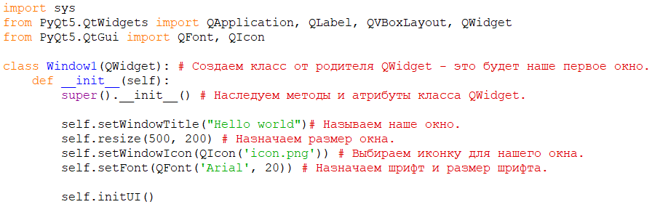
Построение окна в PyQt5

Slide 13

Версия для копирования:
from PyQt5.QtGui import QFont, QIcon
class Window1(QWidget): # Создаем класс от родителя QWidget - это будет наше первое окно.
def __init__(self):
super().__init__() # Наследуем методы и атрибуты класса QWidget.
self.setWindowTitle("Hello world")# Называем наше окно.
self.resize(500, 200) # Назначаем размер окна.
self.setWindowIcon(QIcon('icon.png')) # Выбираем иконку для нашего окна.
self.setFont(QFont('Arial', 20)) # Назначаем шрифт и размер шрифта.
Сохраните эту иконку в папку с Вашим кодом под названием «icon.png», и тогда она прикрепится к вашему окну! Можете использовать любую другую.

Slide 14
Основные виджеты PyQt5
QLabel
QLineEdit
QPushButton
Метка. В нее можно поместить текст, картинку или анимацию.
Поле для ввода.
Кнопка. Срабатывает в момент нажатия.
QCheckBox
QRadioButton
QProgressBar
Коробка с галочкой. Обычно служит как опция.
Кнопка с точкой. Как правило служит для выбора из нескольких.
Строка прогресса. Изменяется вручную в коде программы.

Slide 15
Основные виджеты PyQt5
QComboBox
QTextEdit
QTableWidget
Выпадающий список. Служит для выбора из большого кол-ва вариантов.
Простейший текстовый редактор.
Виджет для отображения таблиц.
QCalendar
Widget
QSlider
QSpinBox
Виджет календаря.
Слайдер. Служит для выбора точки на шкале.
Коробка со стрелочками. Служит для набора числа.

Slide 16
Основные методы виджетов(и для окон-виджетов):
widget.show() | Показать виджет.
widget.hide() | Спрятать виджет.
widget.close() | Закрыть виджет.
widget.setLayout(layout) | Установить раскладку в виджет.
widget.resize(ширина, высота) | Назначить размер виджета.

Slide 17
Полезные методы виджетов:
widget.setFont(QFont) | Назначить шрифт виджету. Для этого создайте QFont(«Arial», 32) для Вашего шрифта.
widget.setDisabled(bool) | «Отменить» виджет. Он будет неактивным.
widget.setEnabled(bool) | «Включить» виджет. Он будет активным.
widget.setFixedSize(шир., выс.) | Еще один способ назначить размер виджету.
widget.setStyleSheet(string) | Установить стиль виджету. Можно выбрать цвет текста и фона. Смотреть документацию!
widget.setCursor(QCursor) | Выбрать стиль курсора при наведении на виджет. Например, можно вместо стрелочки поставить палец!

Slide 18

QLabel
OUTPUT:
from PyQt5.QtWidgets import QLabel
label = QLabel(«Hello World!»)
* Зеленым отмечено то, что можно изменить по своему усмотрению!

Slide 19
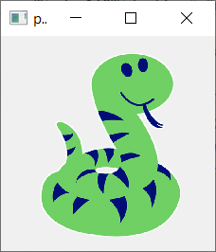
QLabel как изображение
OUTPUT:
from PyQt5.QtWidgets import QLabel
from PyQt5.QtGui import QPixmap
pic = QLabel()
pic.setPixmap(QPixmap("image.png").scaled(200, 201))
* Голубым отмечено то, что не обязательно использовать!

Slide 20
Выравнивание
Влево
from PyQt5.QtCore import Qt
Qt.AlignLeft
label.setAlignment(Qt.AlignLeft)
Посередине
from PyQt5.QtCore import Qt
Qt.AlignCenter
label.setAlignment(Qt.AlignCenter)
Вправо
from PyQt5.QtCore import Qt
Qt.AlignRight
label.setAlignment(Qt.AlignRight)

Slide 21
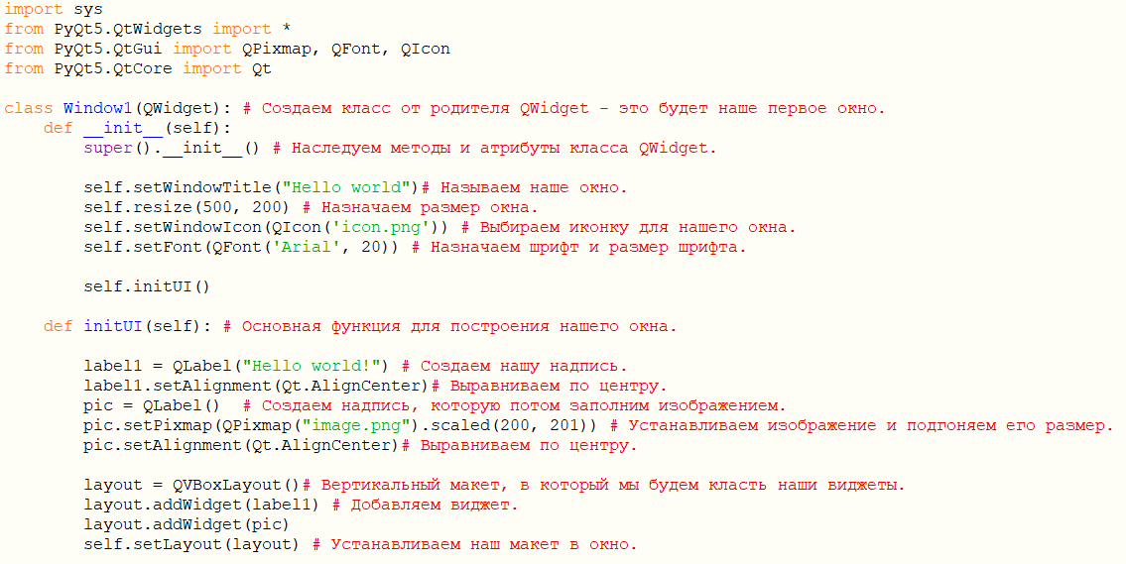
Надпись и изображение в PyQt5

Slide 22

Версия для копирования:
import sys
from PyQt5.QtWidgets import *
from PyQt5.QtGui import QPixmap, QFont, QIcon
from PyQt5.QtCore import Qt
class Window1(QWidget): # Создаем класс от родителя QWidget - это будет наше первое окно.
def __init__(self):
super().__init__() # Наследуем методы и атрибуты класса QWidget.
self.setWindowTitle("Hello world")# Называем наше окно.
self.resize(500, 200) # Назначаем размер окна.
self.setWindowIcon(QIcon('icon.png')) # Выбираем иконку для нашего окна.
self.setFont(QFont('Arial', 20)) # Назначаем шрифт и размер шрифта.
self.initUI()
def initUI(self): # Основная функция для построения нашего окна.
label1 = QLabel("Hello world!") # Создаем нашу надпись.
label1.setAlignment(Qt.AlignCenter)# Выравниваем по центру.
pic = QLabel() # Создаем надпись, которую потом заполним изображением.
pic.setPixmap(QPixmap("image.png").scaled(200, 201)) # Устанавливаем изображение и подгоняем его размер.
pic.setAlignment(Qt.AlignCenter)# Выравниваем по центру.
layout = QVBoxLayout()# Вертикальный макет, в который мы будем класть наши виджеты.
layout.addWidget(label1) # Добавляем виджет.
layout.addWidget(pic) # Добавляем картинку.
self.setLayout(layout) # Устанавливаем наш макет в окно.
Сохраните эту картинку в папку с Вашим кодом под названием «image.png», и тогда она появится! Можете использовать любую другую.

Slide 23
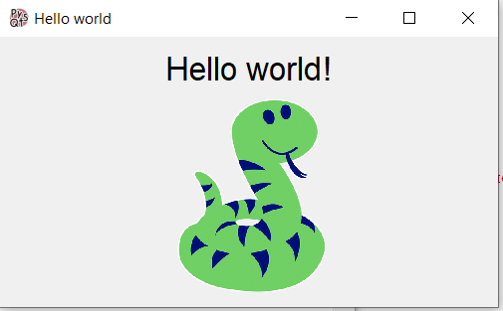
Output:

Slide 24
Полезные методы QLabel:
label.text() | Получить текст (строку) из QLabel.
label.setText(string) | Установить текст (строку) в QLabel.
label.clear() | Очистить QLabel.
label.setPixmap(QPixmap) | Установить картинку в QLabel. Для этого создайте QPixmap(“image.png”) для Вашего изображения.
label.setMovie(QMovie) | Установить анимацию в QLabel. Для этого создайте QMovie(“animation.gif”) для Вашей анимации.

Slide 25

QPushButton
OUTPUT:
from PyQt5.QtWidgets import QPushButton
button = QPushButton(«Нажми меня!»)

Slide 26
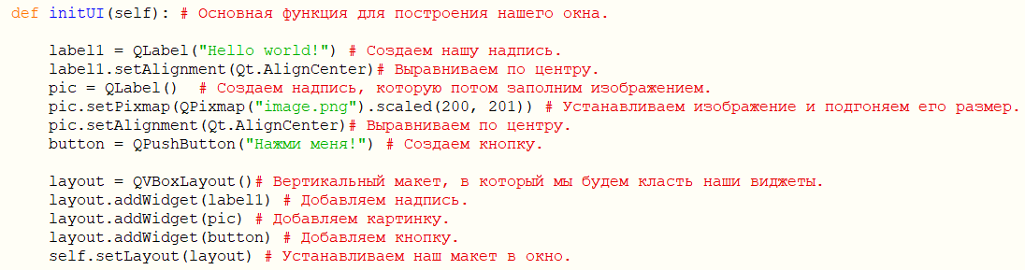
Кнопка в PyQt5

Slide 27
Версия для копирования:
def initUI(self): # Основная функция для построения нашего окна.
label1 = QLabel("Hello world!") # Создаем нашу надпись.
label1.setAlignment(Qt.AlignCenter)# Выравниваем по центру.
pic = QLabel() # Создаем надпись, которую потом заполним изображением.
pic.setPixmap(QPixmap("image.png").scaled(200, 201)) # Устанавливаем изображение и подгоняем его размер.
pic.setAlignment(Qt.AlignCenter)# Выравниваем по центру.
button = QPushButton("Нажми меня!") # Создаем кнопку.
layout = QVBoxLayout()# Вертикальный макет, в который мы будем класть наши виджеты.
layout.addWidget(label1) # Добавляем надпись.
layout.addWidget(pic) # Добавляем картинку.
layout.addWidget(button) # Добавляем кнопку.
self.setLayout(layout) # Устанавливаем наш макет в окно.

Slide 28
QPushButton – привязка к функции
OUTPUT:
button.clicked.connect(self.close)
Это может быть любая другая функция!
В данном случае метод .close уже существует, мы наследовали его от класса QWidget.
Важно: мы не можем задавать подключаемой функции аргументы (и никогда не ставим скобки после нее)

Slide 29
Версия для копирования:
def initUI(self): # Основная функция для построения нашего окна.
label1 = QLabel("Hello world!") # Создаем нашу надпись.
label1.setAlignment(Qt.AlignCenter)# Выравниваем по центру.
pic = QLabel() # Создаем надпись, которую потом заполним изображением.
pic.setPixmap(QPixmap("image.png").scaled(200, 201)) # Устанавливаем изображение и подгоняем его размер.
pic.setAlignment(Qt.AlignCenter)# Выравниваем по центру.
button = QPushButton("Нажми меня!") # Создаем кнопку.
button.clicked.connect(self.close) # Привязываем кнопку к методу "закрыть".
layout = QVBoxLayout()# Вертикальный макет, в который мы будем класть наши виджеты.
layout.addWidget(label1) # Добавляем надпись.
layout.addWidget(pic) # Добавляем картинку.
layout.addWidget(button) # Добавляем кнопку.
self.setLayout(layout) # Устанавливаем наш макет в окно.

Slide 30
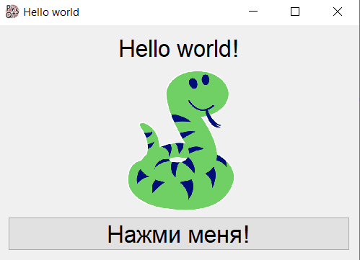
Output:

Slide 31
Полезные методы QPushButton:
button.text() | Получить текст (строку) из QPushButton.
button.setText(string) | Установить текст (строку) в QPushButton.
button.setAutoDefault(bool) | Сделать кнопку предпочитаемой по умолчанию (срабатывает на пробел). Полезно, когда в окне есть более одной кнопки.
button.clicked.connect(def) | Связать кнопку с функцией.

Slide 32

QLineEdit
OUTPUT:
from PyQt5.QtWidgets import QLineEdit
lineedit = QLineEdit(«Напишите сюда»)

Slide 33
Версия для копирования:
def initUI(self): # Основная функция для построения нашего окна.
label1 = QLabel("Hello world!") # Создаем нашу надпись.
label1.setAlignment(Qt.AlignCenter)# Выравниваем по центру.
pic = QLabel() # Создаем надпись, которую потом заполним изображением.
pic.setPixmap(QPixmap("image.png").scaled(200, 201)) # Устанавливаем изображение и подгоняем его размер.
pic.setAlignment(Qt.AlignCenter)# Выравниваем по центру.
button = QPushButton("Нажми меня!") # Создаем кнопку.
button.clicked.connect(self.close) # Привязываем кнопку к методу "закрыть".
lineedit = QLineEdit("Напишите сюда") # Создаем поле для ввода.
layout = QVBoxLayout()# Вертикальный макет, в который мы будем класть наши виджеты.
layout.addWidget(label1) # Добавляем надпись.
layout.addWidget(pic) # Добавляем картинку.
layout.addWidget(lineedit) # Добавляем поле для ввода.
layout.addWidget(button) # Добавляем кнопку.
self.setLayout(layout) # Устанавливаем наш макет в окно.

Slide 34
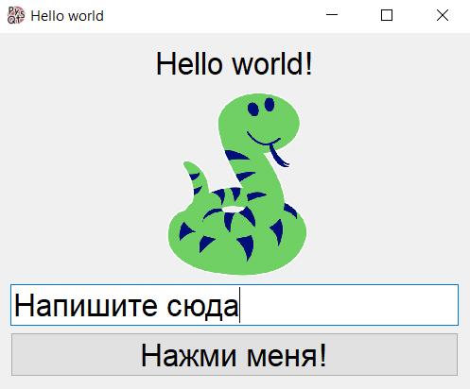
Output:

Slide 35
Полезные методы QLineEdit:
lineedit.text() | Получить введенный текст (строку) из QLineEdit.
lineedit.setText(string) | Установить текст (строку) в QLineEdit.
lineedit.clear() | Очистить QLineEdit.
lineedit.setEchoMode() | Спрятать текст при вводе в QLineEdit. Чтобы спрятать его за звездочками, нужно ввести в скобки QLineEdit.Password.
lineedit.setCursorPosition(int) | Установить позицию курсора (палочки) по умолчанию в QLineEdit.

Slide 36

QCheckBox
OUTPUT:
from PyQt5.QtWidgets import QCheckBox
checkbox = QCheckBox(«Спрятать»)

Slide 37
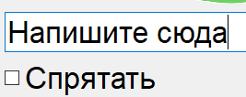
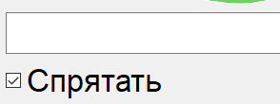
QCheckBox – Привязка к функции
OUTPUT:
checkbox.toggled.connect(lineedit.setEchoMode)
Опять же, любая функция!
Теперь при отметке чекбокса текст в нашей строке будет спрятан. А если убрать галочку, то будет показан снова!

Slide 38
Версия для копирования:
def initUI(self): # Основная функция для построения нашего окна.
label1 = QLabel("Hello world!") # Создаем нашу надпись.
label1.setAlignment(Qt.AlignCenter)# Выравниваем по центру.
pic = QLabel() # Создаем надпись, которую потом заполним изображением.
pic.setPixmap(QPixmap("image.png").scaled(200, 201)) # Устанавливаем изображение и подгоняем его размер.
pic.setAlignment(Qt.AlignCenter)# Выравниваем по центру.
button = QPushButton("Нажми меня!") # Создаем кнопку.
button.clicked.connect(self.close) # Привязываем кнопку к методу "закрыть".
lineedit = QLineEdit("Напишите сюда")# Создаем поле для ввода
checkbox = QCheckBox("Спрятать") # Создаем чек-бокс.
checkbox.toggled.connect(lineedit.setEchoMode) # Привязываем к методу lineedit "спрятать“.
layout = QVBoxLayout()# Вертикальный макет, в который мы будем класть наши виджеты.
layout.addWidget(label1) # Добавляем надпись.
layout.addWidget(pic) # Добавляем картинку.
layout.addWidget(lineedit) # Добавляем поле для ввода.
layout.addWidget(checkbox) # Добавляем чек-бокс.
layout.addWidget(button) # Добавляем кнопку.
self.setLayout(layout) # Устанавливаем наш макет в окно.

Slide 39
Полезные методы QCheckBox:
checkbox.text() | Получить текст (строку) из QCheckBox.
checkbox.setText(string) | Установить текст (строку) в QCheckBox.
checkbox.isChecked() | Проверка: подчеркнут ли QCheckBox. Возвращает bool.
checkbox.setChecked(bool) | Сделать QCheckBox подчеркнутым изначально.
checkbox.toggled.connect(def) | Связать QCheckBox с функцией.

Slide 40
Раскладки
QVBoxLayout
вертикальная
V - Vertical
QHBoxLayout
горизонтальная
H - Horizontal
Widget1 | Widget3 | Widget5
Widget2 | Widget4 | Widget6
Widget1
Widget2
Widget3
QGridLayout
сетка
Widget1 | Widget2 | Widget3
QGroupBox
группа (является виджетом)

Slide 41
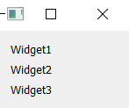
QVBoxLayout Вертикальная раскладка
Output:
from PyQt5.QtWidgets import QVBoxLayout
layout = QVBoxLayout()
layout.addWidget(label1)
layout.addWidget(label2)
layout.addWidget(label3)

Slide 42

QHBoxLayout Горизонтальная раскладка
Output:
from PyQt5.QtWidgets import QHBoxLayout
layout = QHBoxLayout()
layout.addWidget(label1)
layout.addWidget(label2)
layout.addWidget(label3)

Slide 43
Версия для копирования:
def initUI(self): # Основная функция для построения нашего окна.
label1 = QLabel("Hello world!") # Создаем нашу надпись.
label1.setAlignment(Qt.AlignCenter)# Выравниваем по центру.
pic = QLabel() # Создаем надпись, которую потом заполним изображением.
pic.setPixmap(QPixmap("image.png").scaled(200, 201)) # Устанавливаем изображение и подгоняем его размер.
pic.setAlignment(Qt.AlignCenter)# Выравниваем по центру.
button = QPushButton("Нажми меня!") # Создаем кнопку.
button.clicked.connect(self.close) # Привязываем кнопку к методу "закрыть".
lineedit = QLineEdit("Напишите сюда")# Создаем поле для ввода
checkbox = QCheckBox("Спрятать") # Создаем чек-бокс.
checkbox.toggled.connect(lineedit.setEchoMode) # Привязываем к методу lineedit "спрятать“.
layout = QHBoxLayout()# Горизонтальный макет, в который мы будем класть наши виджеты.
layout.addWidget(label1) # Добавляем надпись.
layout.addWidget(pic) # Добавляем картинку.
layout.addWidget(lineedit) # Добавляем поле для ввода.
layout.addWidget(checkbox) # Добавляем чек-бокс.
layout.addWidget(button) # Добавляем кнопку.
self.setLayout(layout) # Устанавливаем наш макет в окно.

Slide 44
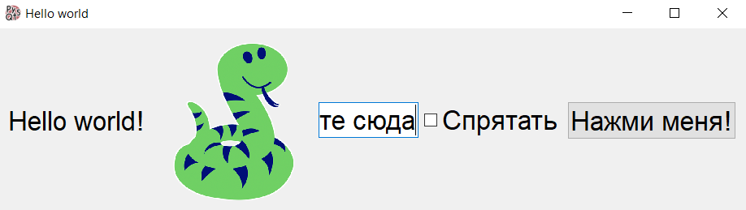
Output:

Slide 45
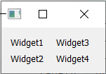
QGridLayout Раскладка-сетка
Output:
from PyQt5.QtWidgets import QGridLayout
layout = QGridLayout()
layout.addWidget(label1, 0, 0)
layout.addWidget(label2, 1, 0)
layout.addWidget(label3, 0, 1)
layout.addWidget(label4, 1, 1)
Здесь мы указываем координаты по x и y

Slide 46
Версия для копирования:
def initUI(self): # Основная функция для построения нашего окна.
label1 = QLabel("Hello world!") # Создаем нашу надпись.
label1.setAlignment(Qt.AlignCenter)# Выравниваем по центру.
pic = QLabel() # Создаем надпись, которую потом заполним изображением.
pic.setPixmap(QPixmap("image.png").scaled(200, 201)) # Устанавливаем изображение и подгоняем его размер.
pic.setAlignment(Qt.AlignCenter)# Выравниваем по центру.
button = QPushButton("Нажми меня!") # Создаем кнопку.
button.clicked.connect(self.close) # Привязываем кнопку к методу "закрыть".
lineedit = QLineEdit("Напишите сюда")# Создаем поле для ввода
checkbox = QCheckBox("Спрятать") # Создаем чек-бокс
checkbox.toggled.connect(lineedit.setEchoMode) # Привязываем к методу lineedit "спрятать"
layout = QGridLayout() # Сетка.
layout.addWidget(label1, 0, 0) # Добавляем надпись.
layout.addWidget(pic, 1, 0) # Добавляем картинку.
layout.addWidget(lineedit, 0, 1) # Добавляем поле для ввода.
layout.addWidget(checkbox, 1, 1) # Добавляем чек-бокс.
layout.addWidget(button, 2, 1) # Добавляем кнопку.
self.setLayout(layout) # Устанавливаем наш макет в окно.

Slide 47
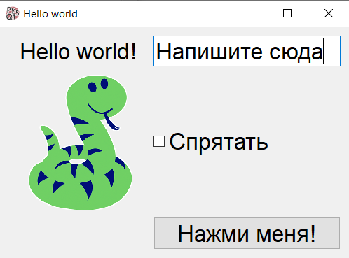
Output:

Slide 48
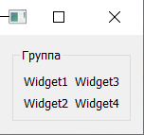
QGroupBox Группа
Output:
from PyQt5.QtWidgets import QGroupBox
mainlayout = QVBoxLayout()
groupbox = QGroupBox(“Группа”)
groupbox.setLayout(Ваш layout)
mainlayout.addWidget(groupbox)
Объект QGroupBox является не layout’ом, а QWidget’том!

Slide 49
Версия для копирования:
def initUI(self): # Основная функция для построения нашего окна.
label1 = QLabel("Hello world!") # Создаем нашу надпись.
label1.setAlignment(Qt.AlignCenter)# Выравниваем по центру.
pic = QLabel() # Создаем надпись, которую потом заполним изображением.
pic.setPixmap(QPixmap("image.png").scaled(200, 201)) # Устанавливаем изображение и подгоняем его размер.
pic.setAlignment(Qt.AlignCenter)# Выравниваем по центру.
button = QPushButton("Нажми меня!") # Создаем кнопку.
button.clicked.connect(self.close) # Привязываем кнопку к методу "закрыть".
lineedit = QLineEdit("Напишите сюда")# Создаем поле для ввода
checkbox = QCheckBox("Спрятать") # Создаем чек-бокс
checkbox.toggled.connect(lineedit.setEchoMode) # Привязываем к методу lineedit "спрятать"
groupbox = QGroupBox("Привет") # Создаем нашу группу.
layout2 = QVBoxLayout()# Создаем дополнительную раскладку для того, чтобы сделать ее группой потом.
layout = QVBoxLayout()# Вертикальная раскладка, в которую мы будем класть наши виджеты.
layout2.addWidget(label1) # Добавляем надпись в раскладку.
layout2.addWidget(pic) # Добавляем картинку в раскладку.
groupbox.setLayout(layout2) # Устанавливаем нашу раскладку в группу.
layout.addWidget(groupbox) # Добавляем группу как виджет.
layout.addWidget(lineedit) # Добавляем поле для ввода
layout.addWidget(checkbox) # Добавляем чек-бокс
layout.addWidget(button) # Добавляем кнопку.
self.setLayout(layout) # Устанавливаем наш макет в окно.

Slide 50
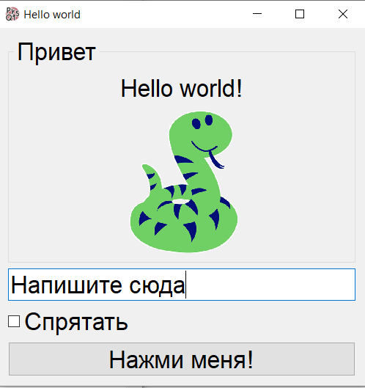
Output:

Slide 51
PyQt5 – мистическая ошибка
Распространенная ошибка интерпретатора (появляется в PyCharm, IDLE просто вылетает), всплывает из-за ошибке в коде. Возникает периодически на более сложных уровнях программы. Нет никакой подсказки о том, что не так – программа просто прекращает работу.
Что делать???
Искать баг вручную. К сожалению, Stack Overflow и другие ресурсы Вам не помогут – ошибка слишком распространенная, ее даже иногда относят к багам PyQt5.
Используйте print() в коде – в тех местах, в которых может оказаться ошибка. Если перед какой-то из печатей программа прерывается – значит проблема в этой строчке.
Проверяйте наличие или отсутствие скобок, проверяйте места, где Вы собираете раскладки. Например, если Вы кладете виджет в раскладку – должен присутствовать метод .addWidget, а не .addLayout. Если Вы не можете найти ошибку – обращайтесь ко мне за помощью!

Slide 52
PyQt5 – мистическая ошибка
Распространенные причины
Создание экземпляра класса без скобок: box = QHBoxLayout вместо box = QHBoxLayout().
Подключение функции со скобками: button.toggled.connect(combobox.setEnabled()).
Передача недостаточного или излишнего количества аргументов в класс нового окна.
Вы перепутали виджет с раскладкой. layout.addWidget VS layout.addLayout.
Вы не передали координаты при построении QGridLayout. grid.addWidget(button) вместо grid.addWidget(button, x, y)
Вы использовали на каком-то классе метод чужого класса. Например, у QPushButton нет метода .setAlignment().
Если в методе построения окна (наш initUI) нет ошибок, то ошибка может скрываться в подключаемой и созданной Вами функции в классе этого окна.
Вы создаете слишком много всплывающих виджетов в другой функции (не initUI). Если Вам нужно маленькое дополнительное окошко, которое содержало бы один-два виджета, все равно стоит создать для него отдельное окно.

Slide 53
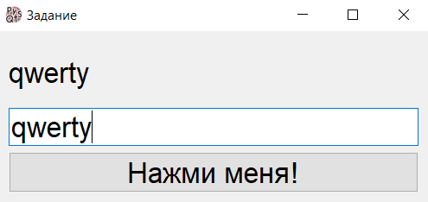
Задание
Попробуйте сделать свою программу любого вида и дизайна!
Создайте окно QWidget, используя шаблон, данный на слайде 10.
Создайте QPushButton, QLineEdit и QLabel (можете добавить картинку).
Свяжите виджеты с помощью функции: пусть при нажатии на QPushButton текст, введенный в QLineEdit появляется в QLabel. Выглядеть это должно примерно так:
Чтобы это реализовать, Вам нужно будет создать свою функцию в классе Вашего окна и подключить ее к кнопке. Превратите виджеты в атрибуты класса (добавляйте self.), чтобы к ним был доступ в новой функции!

Slide 54
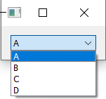
QComboBox
OUTPUT:
from PyQt5.QtWidgets import QComboBox
combobox = QComboBox()
combobox.addItems(["A", "B", "C", "D"])

Slide 55
Версия для копирования:
def initUI(self): # Основная функция для построения нашего окна.
label1 = QLabel("Hello world!") # Создаем нашу надпись.
label1.setAlignment(Qt.AlignCenter)# Выравниваем по центру.
pic = QLabel() # Создаем надпись, которую потом заполним изображением.
pic.setPixmap(QPixmap("image.png").scaled(200, 201)) # Устанавливаем изображение и подгоняем его размер.
pic.setAlignment(Qt.AlignCenter)# Выравниваем по центру.
button = QPushButton("Нажми меня!") # Создаем кнопку.
button.clicked.connect(self.close) # Привязываем кнопку к методу "закрыть".
lineedit = QLineEdit("Напишите сюда")# Создаем поле для ввода
checkbox = QCheckBox("Спрятать") # Создаем чек-бокс
checkbox.toggled.connect(lineedit.setEchoMode) # Привязываем к методу lineedit "спрятать"
combobox = QComboBox() # Создаем комбо-бокс.
combobox.addItems(["A", "B", "C", "D"]) # Кладем элементы в комбо-бокс.
layout = QVBoxLayout()# Вертикальная раскладка, в которую мы будем класть наши виджеты.
layout.addWidget(label1) # Добавляем надпись.
layout.addWidget(pic) # Добавляем картинку.
layout.addWidget(lineedit) # Добавляем поле для ввода.
layout.addWidget(checkbox) # Добавляем чек-бокс.
layout.addWidget(combobox) # Добавляем комбо-бокс.
layout.addWidget(button) # Добавляем кнопку.
self.setLayout(layout) # Устанавливаем наш макет в окно.

Slide 56
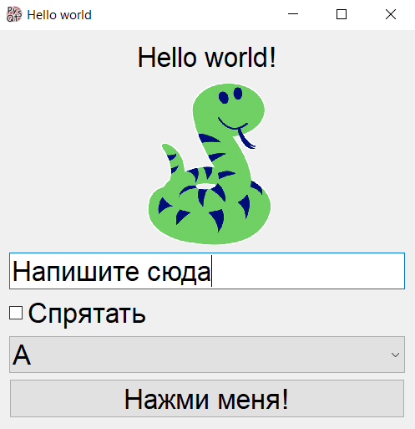
Output:

Slide 57
Полезные методы QComboBox:
combobox.addItems(list) | Добавить элементы (строки) в QComboBox.
combobox.addItem(str) | Добавить один элемент в QComboBox.
combobox.clear() | Удалить все элементы из QComboBox.
combobox.current_text() | Получить выбранный элемент из QComboBox.
combobox.current_index() | Получить индекс выбранного элемента.
combobox.count() | Получить число всех элементов в QComboBox.

Slide 58

QSlider
OUTPUT:
from PyQt5.QtWidgets import QSlider
slider = QSlider(Qt.Horizontal)

Slide 59

QSlider – кастомизация
OUTPUT:
slider = QSlider(Qt.Horizontal)
slider.setRange(0, 10)
slider.setTickPosition(QSlider.TicksBothSides)
slider.setTickInterval(1)

Slide 60
Версия для копирования:
def initUI(self): # Основная функция для построения нашего окна.
label1 = QLabel("Hello world!") # Создаем нашу надпись.
label1.setAlignment(Qt.AlignCenter)# Выравниваем по центру.
pic = QLabel() # Создаем надпись, которую потом заполним изображением.
pic.setPixmap(QPixmap("image.png").scaled(200, 201)) # Устанавливаем изображение и подгоняем его размер.
pic.setAlignment(Qt.AlignCenter)# Выравниваем по центру.
button = QPushButton("Нажми меня!") # Создаем кнопку.
button.clicked.connect(self.close) # Привязываем кнопку к методу "закрыть".
lineedit = QLineEdit("Напишите сюда")# Создаем поле для ввода
checkbox = QCheckBox("Спрятать") # Создаем чек-бокс
checkbox.toggled.connect(lineedit.setEchoMode) # Привязываем к методу lineedit "спрятать"
combobox = QComboBox() # Создаем комбо-бокс.
combobox.addItems(["A", "B", "C", "D"]) # Кладем элементы в комбо-бокс.
slider = QSlider(Qt.Horizontal) # Создаем слайдер
slider.setRange(0, 10) # Назначаем шкалу
slider.setTickPosition(QSlider.TicksBothSides) # Добавляем отметки с двух сторон
slider.setTickInterval(1) # Выбираем интервал этих отметок
layout = QVBoxLayout()# Вертикальная раскладка, в которую мы будем класть наши виджеты.
layout.addWidget(label1) # Добавляем надпись.
layout.addWidget(pic) # Добавляем картинку.
layout.addWidget(lineedit) # Добавляем поле для ввода.
layout.addWidget(checkbox) # Добавляем чек-бокс.
layout.addWidget(combobox) # Добавляем комбо-бокс.
layout.addWidget(slider) # Добавляем слайдер.
layout.addWidget(button) # Добавляем кнопку.
self.setLayout(layout) # Устанавливаем наш макет в окно.

Slide 61
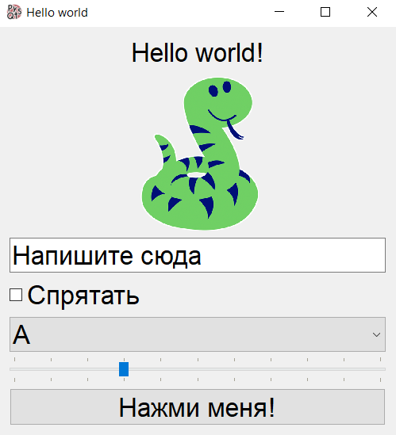
Output:

Slide 62
Полезные методы QSlider:
slider.setRange(int, int) | Назначить область значений на шкале QSlider.
slider.value() | Получить выбранное значение на QSlider.
slider.setValue(int) | Выбрать изначальное положение ручки.
slider.setMaximum(int) | Назначить максимум (бессмысленно, если есть range).
slider.setMinimum(int) | Назначить минимум.

Slide 63
Домашнее задание
Сделайте свою программу любого вида и дизайна!
Принимаются любые Ваши задумки – простые или сложные. Напишите мне и пришлите Ваши работы в Telegram или на почту!
Но если у Вас нет идей, то можете исполнить следующее:
Создайте окно по шаблону, главной разверткой которого будет сетка (QGridLayout).
Поместите в сетку QLabel, QLineEdit, QCheckBox и QPushButton.
Запретите доступ (disable) к кнопке QLineEdit, если QCheckBox не подчеркнута.
Закройте текст при вводе в QLineEdit звездочками.
Привяжите функцию к QPushButton: функция должна проверять введенный в QLineEdit текст. Если это цифры, то пусть QLabel покажет «Цифры». Если это буквы, то QLabel покажет «Буквы». Иначе в QLabel должно появиться «Другое».

Slide 64
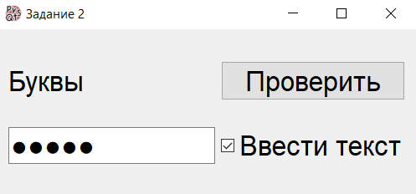
Домашнее задание
Примерно так будет выглядеть описанная в задании программа:

Slide 65
Спасибо за внимание!
По любым вопросам писать на почту или в Telegram: @lorelei_ether

